Slide 1
متطلبات التطبيق المدرسي
ا.د. الهام جبار فارس ا.م.د. نادية فائق م.د. مي محمد هلال م.حنان فاروق

Slide 2
اهم المصطلحات
التربية العملية : هًي الجزء التدرٌبيبي من برنامج اعداد مدرس المرحلة الثانوٌية وٌيقصد بها جمٌيع الخبرات النظرٌية والعملٌية التًي تقدم لطالب المرحلة الرابعه بهدف تهٌيأة هذا الطالب لٌيكون مدرسا للرٌياضٌيات فًي المدارس الثانوٌية سواء كانت هذه الخبرات تقدم للطالب داخل القاعات الدراسٌية او داخل صفوف المدرسة الثانوٌية . والتربيٌة العميلٌة هى المختبر المٌيداني لتطبٌيق مبادئ التدريٌس وتدرٌيب معلم المستقبل على ممارسة مهارات التدريٌس واكتساب أخلاقيات مهنة التدرٌيس.
ثانٌيا : الطالب المطبق : هو طالب المرحلة الرابعه الملتحق بقسم الريٌاضٌيات والمتفرغ للدراسة فًي كلٌية التربٌية تفرغا تاما .

Slide 3
ثالثا : المشرف الجامعًي : هو احد اعضاء الهٌيئة التدرٌيسٌية بكلٌية التربيٌة ومتخصص بطرائق تدرٌيس الرٌياضٌيات ولايٌجوز ان ٌيكون مؤهله العلمًي اقل من الماجستٌير كما ٌيجب ان ٌيكون بأختصاص الرٌياضٌيات كأختصاص عام
رابعا : المدرسة المتعاونه : هًي المدرسة التًي تتعاون مع الطالب المطبق ليٌكمل فترة التطبيٌق الفردي عندها وتكون مستعده للتعاون معه فًي سبٌيل اتمام مهمته
خامسا : المدرس المتعاون : وهو مدرس الرٌياضٌيات فًي المدرسة المتعاونه والذي ٌيكون دوره متابعة الطالب المطبق داخل المدرسة وتقديٌم العون والارشاد له وتقوٌيمه وهو مدرس الصفوف التًي سٌيطبق فٌيها الطالب

Slide 4
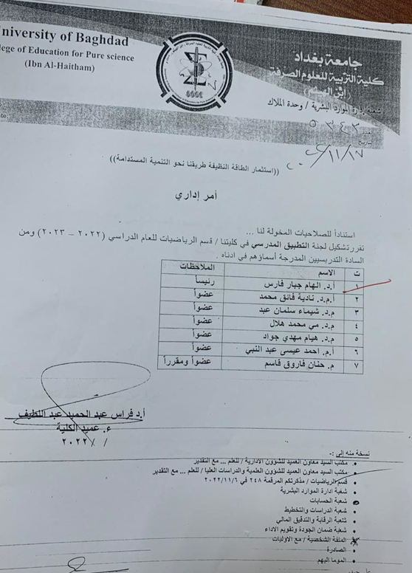
امر لجنة التطبيق

